Slide 1


  Basın Bülteni
  EKİM
  2022
AĞIR TİCARİ
ARAÇLAR
DERNEĞİ

Slide 2


Ağır Ticari Araç Pazarı
(Kamyon/Çekici)
2022 yılı Ocak-Ekim dönemi Ağır Ticari araç pazarı, bir önceki yılın aynı dönemine göre %19 oranında arttı. Bu dönemde satılan toplam araç sayısı 28.193 oldu.
Çekici satışları, 2022 yılı: Ocak-Ekim döneminde geçen yıla göre %32 oranında artarak 17.672 adet olurken, 16 ton ve üstü kamyon satışları %1 oranında artarak 6.518 adet oldu. 16 ton altı kamyon satışları da %5 oranında artarak 4.003 adet oldu.
Toplam Ağır Ticari Araç Pazarı 2022 Ekim ayında bir önceki yılın Ekim ayına göre %19 artmıştır. Çekici satışları %31 artarken 16 ton ve üstü kamyon satışları %12 azalmış, 16 ton altı kamyon satışları da %42 oranında artmıştır.
2022 yılı Ekim ayı Ağır Ticari araç pazarı 2021 yılı Ekim ayına göre %19 artarak 3.445 adet oldu.
2022 yılı Ekim ayında Çekici satışları bir önceki yılın aynı ayına göre %31 oranında artarak 2.018 adet, 16 ton ve üstü Kamyon satışları %12 oranında azalarak 850 adet ve 16 ton altı kamyon satışları da %42 oranında artarak 577 adet oldu.
Ağır Ticari araç pazarı (16 ton ve üstü Kamyon/Çekici) son 10 yıllık Ekim ayı ortalama satışlarına göre %68 arttı. Çekici satışları son 10 yıllık Ekim ayı ortalama satışlarına göre %97 oranında, Kamyon satışları da %24 oranında artış gösterdi.

Slide 3



Slide 4
Semi-Treyler Araç Pazarı
2022 yılı Ocak-Ekim dönemi Semi-Treyler araç pazarı, bir önceki yılın aynı dönemine göre %15 oranında arttı. Satış adedi ise 10.086 oldu.
Toplam Semi-Treyler Araç Pazarı 2022 yılı Ekim ayında bir önceki yılın Ekim ayına göre %40 oranında artarak 1.314 adet olarak gerçekleşti.

Slide 5
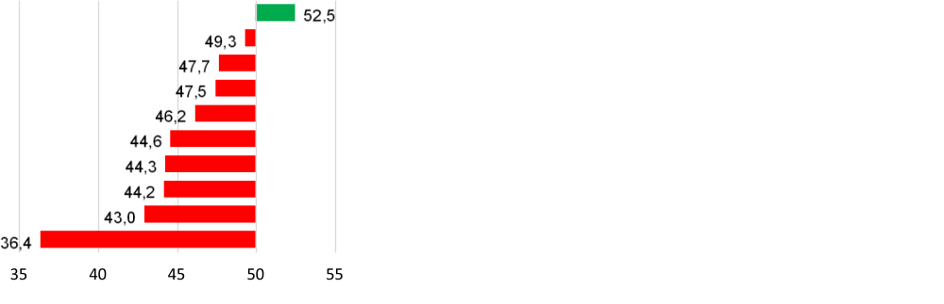
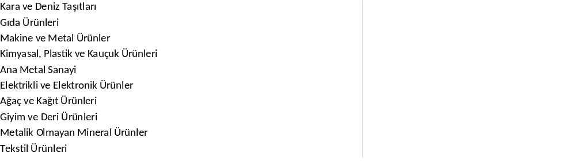
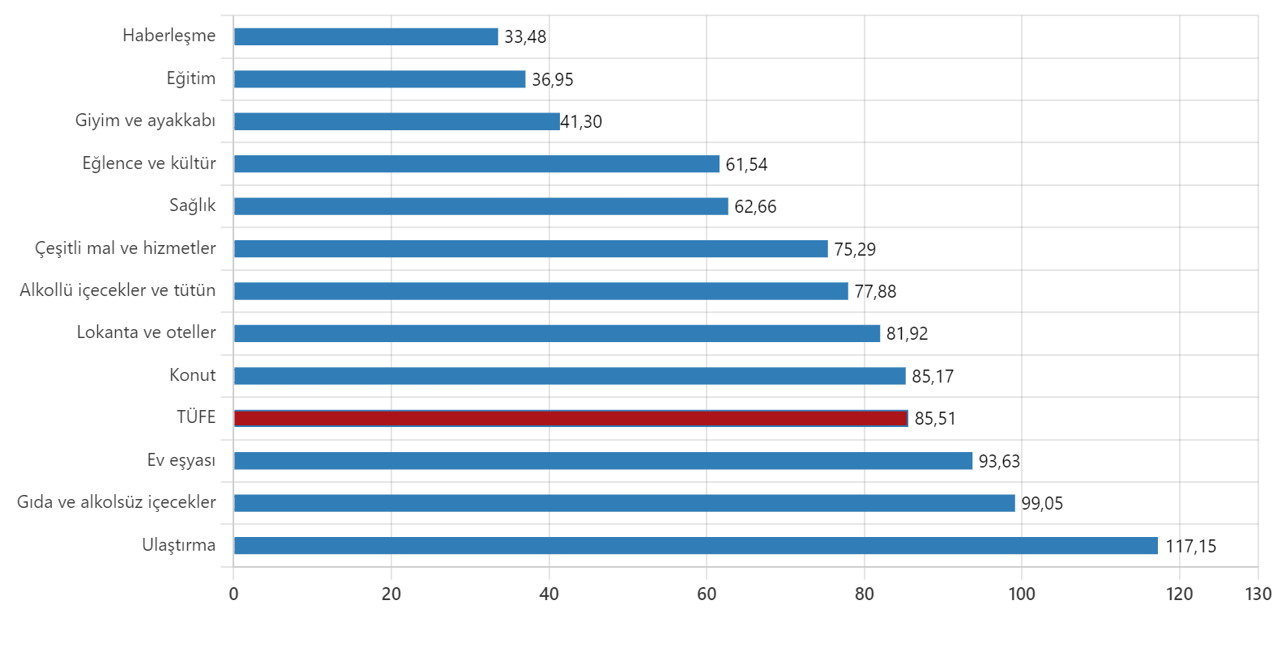
Genel Ekonomik Görünüm
PMI VE İLİŞKİLİ TEMEL VERİLER
İstanbul Sanayi Odası ve S&P Global’den elde edilen son PMI® anket verileri Türk imalat sektöründe ivme kaybı sürmektedir. Eylül ayında 46,9 olan manşet PMI, Ekim’de 46,4’e gerilemiştir. Böylece üst üste sekizinci ayda eşik değer
50’nin altında kalmıştır. İhracat da dahil olmak üzere yeni siparişlerde yavaşlama sürmektedir. Bu yavaşlama satın alma faaliyetlerine ve çalışan sayılarına da yanmışız ve istihdamda Mayıs 2020’den bu yana en belirgin azalma gerçekleşmiştir. Diğer yandan sektörümüz adına sevindirici olan tüm sektörler içinde PMI göstergesi olumlu yönde ilerleyen tek sektörün kara ve deniz taşıtları sektörünün olmasıdır. Aşağıdaki tabloda sektörlere göre PMI değişimleri bulunmaktadır.
ENFLASYON VERİLERİ
TCMB nin ve TÜİK’in yayınlamış olduğu bilgi ve verilere göre TÜFE'deki (2003=100) değişim 2022 yılı Ekim ayında bir önceki aya göre %3,54, bir önceki yılın Aralık ayına göre %57,80, bir önceki yılın aynı ayına göre %85,51 olarak gerçekleşmiştir. Sektörlerdeki geçen sene aynı aya göre oluşan değişim aşağıdaki tabloda bulunmaktadır.
Notes:
Küresel Bileşik PMI Endeksi : https://tradingeconomics.com/world/composite-pmi

Slide 6
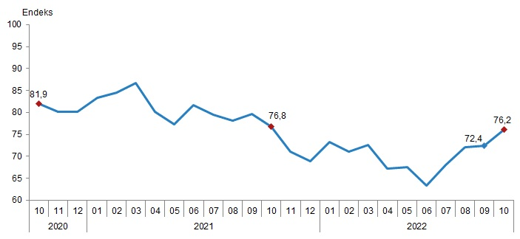
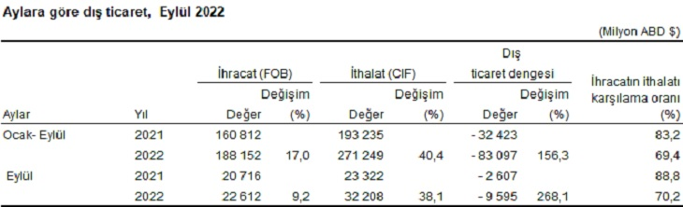
GÜVEN ENDEKSİ
Türkiye İstatistik Kurumu ve Türkiye Cumhuriyet Merkez Bankası işbirliği ile yürütülen tüketici eğilim anketi sonuçlarından hesaplanan mevsim etkilerinden arındırılmış tüketici güven endeksi, Ekim ayında bir önceki aya göre %5,3 oranında artmış ve 76,2 olarak gerçekleşmiştir.
DIŞ TİCARET ENDEKSLERİ
Türkiye İstatistik Kurumu ile Ticaret Bakanlığı iş birliğiyle oluşturulan genel ticaret sistemi kapsamında üretilen geçici dış ticaret verilerine göre ihracat 2022 yılı Ocak-Eylül döneminde bir önceki yılın aynı dönemine göre %17,0 artarak 188 milyar 152 milyon dolar, ithalat %40,4 artarak 271 milyar 249 milyon dolar olarak gerçekleşmiştir. Dış ticaret açığı maalesef yükselmeye devam etmektedir.
MOTORLU KARA TAŞITLARI TÜİK verilerine göre Eylül ayında 102 bin 506 adet taşıtın trafiğe kaydı yapılmıştır. Bu taşıtların sayısı bir önceki aya göre traktörde %26,0 ve kamyonette %15,9 artarken otomobilde %17,3, özel amaçlı taşıtta %16,5, kamyonda %10,2, otobüste %10,1, motosiklette %9,1 ve minibüste %5,7 azalmıştır.

Slide 7

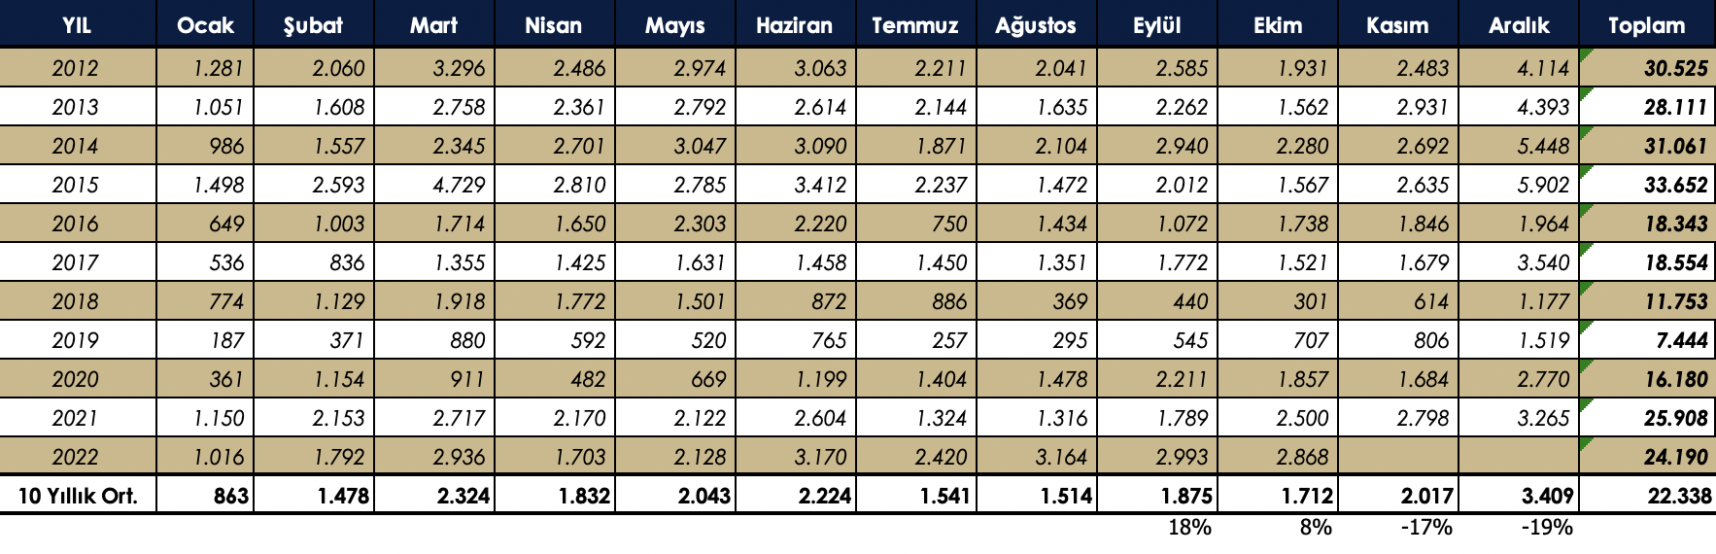
Ağır Ticari Araç Pazarı
(16 ton ve üstü 10 yıllık Satış Gelişimi)

Slide 8
Perakende Satışlar Yerli / İthal Dağılımı
Ağır Ticari Araç Pazarı
PERAKENDE SATIŞLAR YERLİ/İTHAL DAĞILIMI (EKİM 2022)
MARKA | YERLİ | İTHAL | TOPLAM
FORD TRUCKS | 896 | 0 | 896
ISUZU | 316 | 0 | 316
IVECO | 0 | 270 | 270
MAN | 0 | 66 | 66
MERCEDES | 1.136 | 165 | 1.301
RENAULT | 0 | 215 | 215
SCANIA | 0 | 232 | 232
VOLVO | 0 | 149 | 149
TOPLAM | 2.348 | 1.097 | 3.445
PERAKENDE SATIŞLAR YERLİ/İTHAL DAĞILIMI (OCAK-EKİM 2022)
MARKA | YERLİ | İTHAL | TOPLAM
FORD TRUCKS | 6.440 | 0 | 6.440
ISUZU | 2.217 | 0 | 2.217
IVECO | 0 | 2.636 | 2.636
MAN | 0 | 1.932 | 1.932
MERCEDES | 9.714 | 926 | 10.640
RENAULT | 0 | 1.835 | 1.835
SCANIA | 0 | 1.413 | 1.413
VOLVO | 0 | 1.080 | 1.080
TOPLAM | 18.371 | 9.822 | 28.193

Slide 9
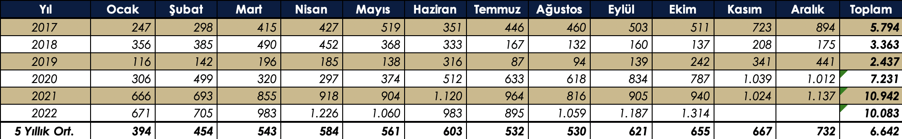
Semi-Treyler Araç Pazarı
(5 Yıllık Satış Gelişimi)

Slide 10
Perakende Satış Adetleri
Semi-Treyler Araç Pazarı
PERAKENDE SATIŞ ADEDİ (EKİM 2022)
MARKA | KOLUMAN | KRONE | SCHMITZ | TIRSAN | TOPLAM
TENTELİ/PERDELİ | 166 | 124 | 146 | 462 | 898
KUTU TİPİ | 0 | 0 | 0 | 10 | 10
FRİGORİFİK | 0 | 0 | 181 | 27 | 208
PLATFORM | 57 | 42 | 0 | 33 | 132
SASİ ARAÇLAR | 0 | 0 | 0 | 21 | 21
DÖKME YÜK | 5 | 0 | 0 | 2 | 7
SIVI YÜK | 3 | 0 | 0 | 19 | 22
ÖZEL | 0 | 0 | 0 | 16 | 16
TOPLAM | 231 | 166 | 327 | 590 | 1.314
PERAKENDE SATIŞ ADEDİ (OCAK-EKİM 2022)
MARKA | KOLUMAN | KRONE | SCHMITZ | TIRSAN | TOPLAM
TENTELİ/PERDELİ | 1.121 | 1.072 | 1.143 | 3.854 | 7.190
KUTU TİPİ | 0 | 0 | 0 | 102 | 102
FRİGORİFİK | 0 | 109 | 1.194 | 171 | 1.474
PLATFORM | 330 | 263 | 0 | 275 | 868
SASİ ARAÇLAR | 4 | 0 | 0 | 92 | 96
DÖKME YÜK | 21 | 0 | 0 | 140 | 161
SIVI YÜK | 3 | 0 | 0 | 136 | 139
ÖZEL | 0 | 0 | 0 | 56 | 56
TOPLAM | 1.479 | 1.444 | 2.337 | 4.826 | 10.086

Slide 11







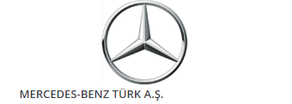


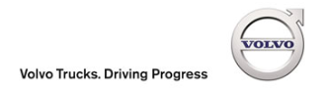


TAİD Hakkında
Kısa adı TAİD olan Ağır Ticari Araçlar Derneği, Mayıs 2000’de Ticari Araç İthalatçıları Derneği adıyla kurulmuştur. Kuruluş çalışmalarına 1999 yılında başlayan TAİD, Avrupa’nın önde gelen ticari araç üreticilerinin ülkemizdeki ithalatçılarını bir dernek çatısı altında toplamıştır.
Derneğin amacı, Ülkemizde yerleşik ağır ticari araç (azami yüklü ağırlığı 3,5 ton ve üzeri ticari taşıt araçları ve bunların tamamlayıcısı treyler ve diğer üstyapılar) imalatçı, ithalatçı ve distribütörlerini temsilen kullanıcı sektörlerin Avrupa Birliği normları doğrultusunda gelişimini sağlamak, tüketici ve toplum yararına taşımacılık sektörü ile ilgili diğer kuruluşlarla işbirliğinde bulunmak ve sektör mensuplarının hak ve yararlarını gözetmektir.
TAİD Üyeleri
Anadolu Isuzu Otomotiv Sanayii ve Ticaret A.Ş.
Doğuş Otomotiv Servis ve Tic. A.Ş.
Ford Otomotiv Sanayi A.Ş.
Iveco Araç Sanayi ve Tic. A.Ş.
Koluman Motorlu Araçlar A.Ş.
Krone Trailler Int. Tic. Ltd. Şti.
MAN Kamyon ve Otobüs Tic. A.Ş.
Mercedes-Benz Türk A.Ş.
Otokar Otomotiv ve Savunma San. A.Ş.
Schmitz Cargobull Treyler San.Tic.Ltd.Şti.
Temsa İş Makinaları İmalat Paz. ve Satış A.Ş.
Tırsan Treyler Sanyi Tic. Ve Nakliyat A.Ş.
Volvo Group Otomotiv Tic. Ltd. Şti.
TAİD İletişim
Mustafa Şehirli
Genel Sekreter
taid@taid.org.tr

